Slide 1

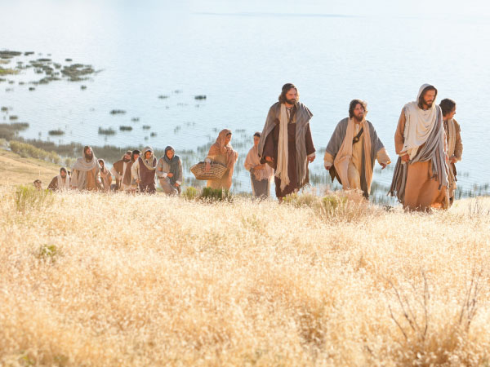
Lição 01
ENTENDENDO O CARATER NA VIDA CRISTĀ
Revista Betel Jovens Conectar+ 2 trimestre 2022
#CASALM&F

Slide 2




Pr. Júlio César Medeiros

Slide 3




Lição 01
ENTENDENDO O CARATER NA VIDA CRISTĀ
Texto de Referência: : Ef 4.20-29
VERSÍCULO DO DIA
VERDADE APLICADA
OBJETIVOS DA LIÇÃO
"Quanto ao mais irmãos, tudo o que é verdadeiro, tudo o que é honesto, tudo o que é justo, tudo o que é puro, tudo o que é amável, tudo o que é de boa fama, se há alguma virtude; e se há algum louvor, nisso pensai". Fp 4.8
O caráter de Deus que foi impresso em Jesus, precisa ser impresso em nós a fim de que nos tornemos parecidos com Cristo.
Entender a necessidade de buscar o caráter de Deus;
Ser capaz de diferenciar caráter e dons;
Conhecer que por meio da Palavra de Deus nossa vida é transformada.

Slide 4

TEXTO
Efésios 4:20-29
20.Todavia, não foi assim que vocês aprenderam de Cristo.
21.De fato, vocês ouviram falar dele, e nele foram ensinados de acordo com a verdade que está em Jesus.
22. Quanto à antiga maneira de viver, vocês foram ensinados a despir-se do velho homem, que se corrompe por desejos enganosos,
24. a serem renovados no modo de pensar e
25. a revestir-se do novo homem, criado para ser semelhante a Deus em justiça e em santidade provenientes da verdade.
26. Portanto, cada um de vocês deve abandonar a mentira e falar a verdade ao seu próximo, pois todos somos membros de um mesmo corpo.
29. Nenhuma palavra torpe saia da boca de vocês, mas apenas a que for útil para edificar os outros, conforme a necessidade, para que conceda graça aos que a ouvem.
28. O que furtava não furte mais; antes trabalhe, fazendo algo de útil com as mãos, para que tenha o que repartir com quem estiver em necessidade.
27. e não dêem lugar ao diabo.
23. "Quando vocês ficarem irados, não pequem". Apazigüem a sua ira antes que o sol se ponha,

Slide 5
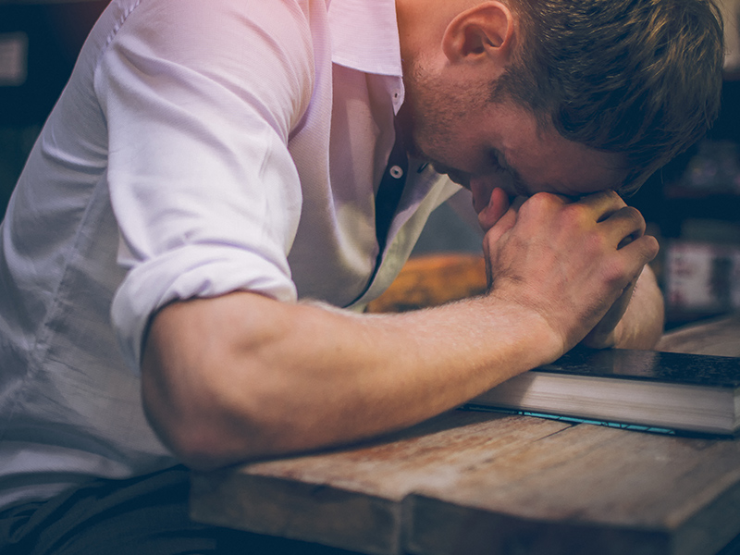
INTRODUÇÃO
A vida cristã necessita ser aperfeiçoada, buscando desenvolver o caráter de Cristo em nossa vida; para isso é imprescindível ter um relacionamento profundo com Cristo, uma vida de jejum e oração e meditação na Palavra de Deus.

Slide 6
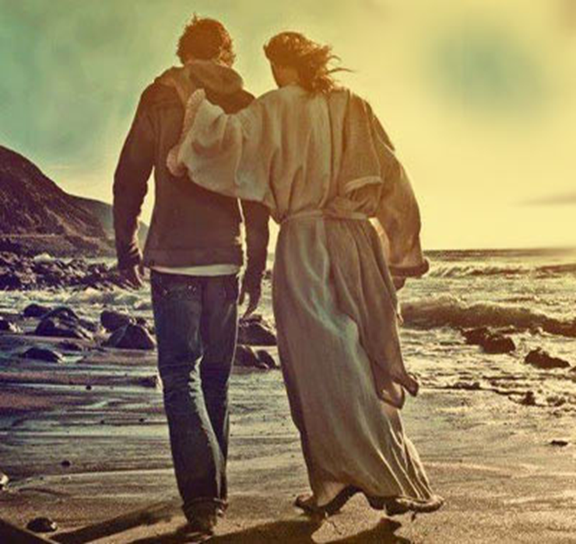
PONTO-CHAVE
"Nossa proximidade com Deus nos leva a ser com Ele é".

Slide 7
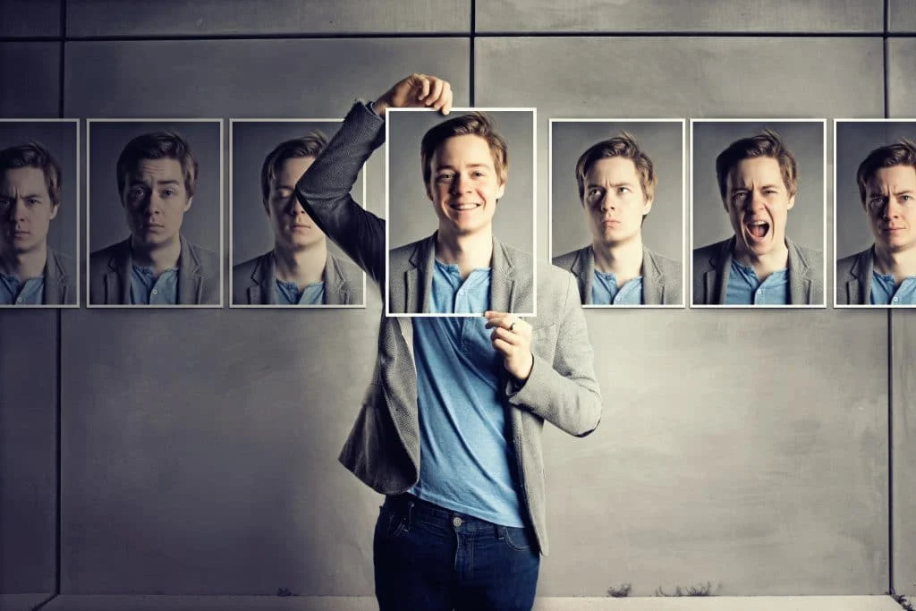
1- DEFININDO CARÁTER E SUAS DIFERENÇAS
Falar sobre as instâncias da psique humana não é tão fácil, por isso é necessário conceituar os termos tais como personalidade, caráter e temperamento, e assim, compreender a importância de cada uma delas no desenvolvimento da vida cristã.

Slide 8
1 – DEFININDO CARÁTER E SUAS DIFERENÇAS
1.1. O que entendemos ser o caráter cristão?
1.2 . Diferenciando temperamento e personalidade
O caráter pode ser definido como o conjunto de traços ligados à moral de um indivíduo reverberados por meio de seu comportamento. Como o nosso foco aqui é entender caráter cristão, podemos dizer que o cristão necessita desenvolver o caráter de Cristo em sua vida.
Por isso precisamos ser influenciados pelo poder da Palavra de Deus e pela ação do Espírito Santo.
E preciso ter cautela para não confundir personalidade com temperamento, embora façam parte um do outro.
No que tange ao desenvolvimento de uma personalidade moldada por Jesus, é vital não abrir mão da própria intimidade com Ele. A recomendação bíblica é que tenhamos o mesmo sentimento que houve em Cristo Jesus (Fp 2.5).

Slide 9

REFLETINDO
O que Deus está procurando?
Ele está procurando por homens e mulheres cujos corações são completamente dEle
Pr. Charles R. Swindoll

Slide 10


2 - DIFERENÇA ENTRE CARATER E DONS
Já vimos no tópico anterior que o caráter é o conjunto de traços de uma pessoa que pode ser moldado a qualquer hora e tempo; já os dons dizem respeito aos talentos ou aptidões que o ser humano possui para a execução de uma obra para Deus ou profissão que exerce.

Slide 11
2 - DIFERENÇA ENTRE CARATER E DONS
2.1. Os dons naturais
2.2. Os dons do Espírito Santo
A expressão dom, derivado do latim, tem como significado dádiva ou presente. Podemos dizer que os dons naturais são aqueles que nascem com o individuo, sendo assim, uma habilidade para o desempenho de funções específicas.
A Bíblia diz que os dons concedidos por Deus aos seres humanos são sem arrependimento (Rm 11.29). Jesus, ao falar sobre o desempenhar destas aptidões naturais concedidas por Deus, ressalta que precisa haver fidelidade
Biblicamente falando, existem os dons espirituais, que são capacitações dadas pelo Espírito Santo na realização da Obra de Deus. Como discípulos de Cristo, é necessário também estar debaixo de Sua autoridade, ser moldado como vaso de valor e assim ser usado pelo Espírito Santo em Sua Obra.

Slide 12
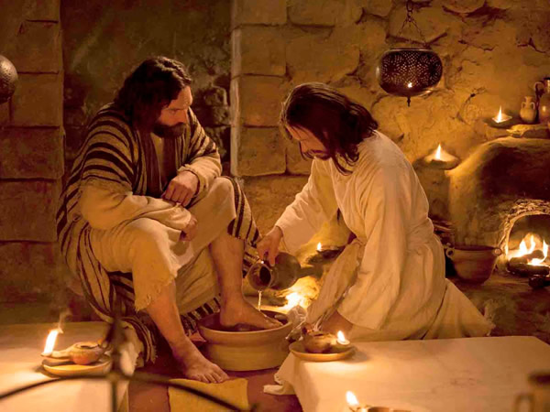
3 - COMO É FORMADO O CARÁTER DE CRISTO EM NÓS?
Cristo não é apenas o nosso Mestre, mas também Salvador e Senhor. Deus espera que não sejamos Seus seguidores somente, mas sim, discípulos leais que se pareçam com Ele diariamente. O caráter de Deus é implantado em nós por intermédio de uma vida piedosa com Ele.

Slide 13
3 - COMO É FORMADO O CARÁTER DE CRISTO EM NÓS?
3.1. Meditando em Sua Palavra
3.2. Cultivando um relacionamento com Deus
Por intermédio de Jesus Cristo e Sua morte vicária, nos foi aberto um caminho que nos leva à presença do Pai. O tempo que passamos com Deus em intimidade irá nos proporcionar comunhão e vontade de ser como Ele é Só seremos capazes de moldar nosso caráter ao de Cristo se os momentos a sós com Ele forem priorizados.
A Palavra de Deus precisa ser absorvida pelos discípulos de Cristo.
A expressão "'semente", traz a ideia daquilo que carrega o DNA de outrem, neste caso; o DNA de Deus. Se a Palavra (semente) de Deus permanece em nós, então; somos gerados à imagem e semelhança de Deus.

Slide 14
CONCLUSÃO
O propósito de Deus é que o homem se torne parecido com Cristo, sendo por Ele influenciado em todos os aspectos da vida.
Fonte: Revista Betel Conectar+, Lição 01. 2° Tri, 2022.

Slide 15



Revista Jovens | Conectar + | Professor | A partir de 18 anos | 4º Trimestre 2021
https://www.youtube.com/c/BoaSemente
https://juliocesarmedeiros.org/blog-2/
Edição: Pb. Moacyr Santos & Missª. Fátima Oliveira #CasalM&F

Slide 16










COMO AJUDAR?
https://t.me/juliocesarmedeiros

Slide 17





M&Fassessoria CONTÁBEIS
Precisando de um contador? Nós cuidamos do seu MEI
Abertura de MEI
Legalização de CNPJ: Constituições, alterações e encerramentos
Regularização der empresas junto aos orgãos
IRPF (Imposto de renda pessoa física).
https://www.instagram.com/mefassessoria_contabeis/?utm_medium=copy_link
https://www.facebook.com/mefassessoriacontabeis
Pb. Moacyr Santos & Missª. Fátima Oliveira #CasalM&F
(62) 991502978

